Slide 1

Obor:18. Informatika
Název práce: SDK pro výuku programování na IoT stavebnici Jméno: Tomáš Rohlínek Škola: SPŠ a VOŠ Brno, Sokolská Kraj: Jihomoravský
Středoškolská odborná činnost 2020

Slide 2
Cíle
Výuka
Knihovna
Jednoduchá na porozumění
Jednoduchá na použití
Neomezující
Robustní
Přístupná (Open-source)
Dokumentace
Česká
Anglická
Hry
Knihovna
Předvytvořené šablony
Úspora energie - spánek
Komunikace mezi BlackBoxy
Databáze her
Základní informace
Časová náročnost, prostředí, …
Návod na zprovoznění
Editor
Středoškolská odborná činnost 2020

Slide 3
Periferie
Touchpad
LED kruh
Akcelerometr
Gyroskop
Magnetometr
RTC
IR komunikace
Zámek
Středoškolská odborná činnost 2020

Slide 4
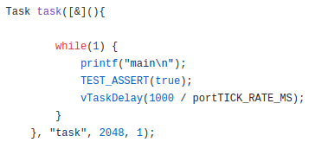

C –> C++ wrappery
I²C
Třída Transmission
C++ wrapper pro esp-idf
Třída Device
Abstrakce komunikace s jednotlivými zařízeními
Ports
Funkce pro thread-safe inicializaci I²C portů
FreeRTOS Task
RAII správa úloh
Středoškolská odborná činnost 2020

Slide 5
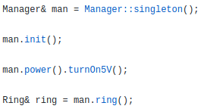
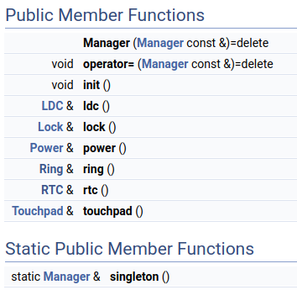
Manager
Práce s knihovnou jako celkem
Zajišťuje nekolizní chování jednotlivých prvků
Středoškolská odborná činnost 2020

Slide 6
Středoškolská odborná činnost 2020

